Slide 1
Bitte bei der Präsentation beachten:
In den Präsentationsnotizen stehen wichtige Informationen zu den jeweiligen Informationen

Slide 3
Kinder - & Jugendschutzschulung
Sensibilisierung & Prävention

Slide 4
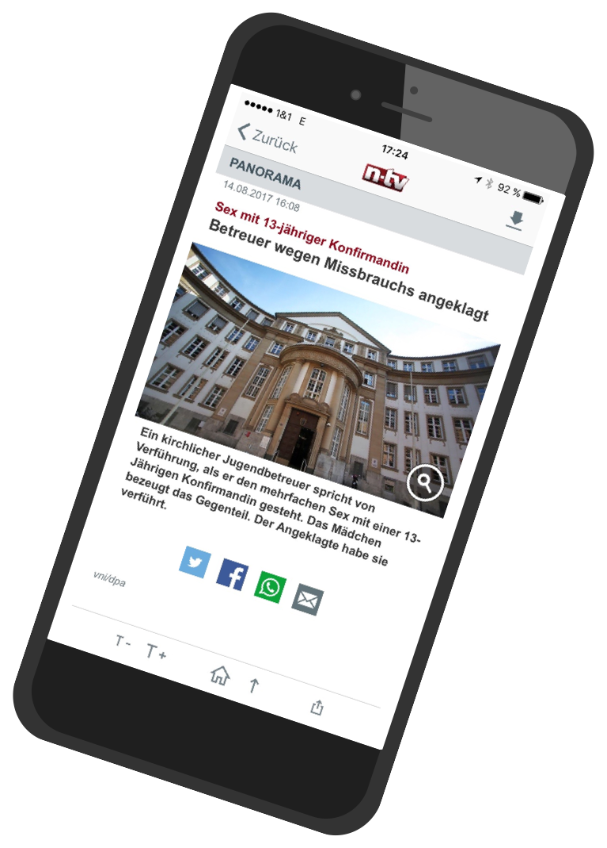
Die unmögliche Möglichkeit
Gibt’s nicht, gibt’s nicht!
Die Folgen
Notes:
Warum die Schulung?
Worum geht es?
Missbrauch führt zu massiver Traumatisierung
Unglaubliches Elend und Leid sind die Folge die ohne Hilfe das ganze Leben massiv beeinträchtigen können.
Kinder- und Jugendschutz mühsam, aber es lohnt sich:
Wenn dadurch nur ein junger Mensch vor einer Missbrauchserfahrung bewahrt werden kann, oder bei uns Hilfe findet, dann lohnt sich der ganze Aufwand!
Hier geht es darum die Mitarbeiter für den Kinder- und Jugendschutz zu gewinnen. Viele sehen darin nur eine bürokratische Plage. Versucht hier zu vermitteln, dass zum einen sie selber dabei einiges lernen können und zum anderen es nur gut ist wenn wir einen Anhaltspunkt haben wie wir in solchen Situationen damit umgehen. Denn wir sind wenn der Ernstfall eintritt immer zu aller erst völlig überfordert.

Slide 5

UN-Kinderrechtskonvention
20.11.1989
Artikel (6-41)
Schutz vor
    Gewalt
    sexuellem Missbrauch
    Trennung von den Eltern…
Förderung
    Lebensbedingungen
    Entwicklung
    Bildung
    Ruhe, Freizeit, Spiel und Erholung
Beteiligung
    freie Meinungsäußerung
    Freiheit des Gewissens und der Religion
    Nutzung kindgerechter Medien
    Partizipation
flickr.com CC BY 2.0 martinak15
Notes:
Schutz von Kindern auch Staatlich verankert. Grundlage hier oft die UN-Kinderkonventionen

Slide 6
Definition sexueller Gewalt
Was ist sexuelle Gewalt?
Notes:
Bitte teilt an alle Teilnehmer vorher die Kinder- und Jugendschutz-Leitlinien aus, so dass sie sich darin ihre eigenen Notizen machen können und es auch dort lesen können.
lesen …
Sensibilisieren für verzwickte Situation, einfaches Handeln ist nicht ohne weiteres Möglich, daher auch als Hilfe diese Leitlinien.
Aber so etwas krasses ist für viele schwer vorstellbar. Doch fängt es im kleinen an wenn es darum geht die Grenzen des anderen zu achten:
Damit Überleitung auf GRENZEN die nicht geachtet werden. Um das noch besser zu verstehen, gibt es jetzt ein kleines Spiel:

Slide 7
Kleines Spiel der Begrüßungsritualee
Handschlag
in die Augen schauen
anlächeln
an der Schulter berühren
am Knie berühren
umarmen
in die Waden zwicken
den Po aneinander reiben
Feuchter Flutschi
Notes:
Gemeinsames Begrüßungs-Spiel:
Alle Stehen auf und begrüßen sich nach den folgenden Anweisungen:
anlächeln
an der Schulter berühren
Handschlag
umarmen
am Knie berühren
in die Waden zwicken
den Po aneinander reiben (optional nur bei Gruppen die sich gut kennen)
feuchter Flutschi
Wichtig: Nicht auf die Durchführung bestehen. Sondern darauf achten wo Teilnehmer sich mit der Anweisung schwer tun. Oft begrüße sie dann entweder nicht mehr oder Leute denen sie vertrauen. Diese Beobachtung kann dann in der nächsten Folie verwendet werden.
Evaluationsphase:
Besprech mit den Teilnehmern wie es ihnen bei diesem Spiel ergangen ist.
Welche Begrüßungen gingen gut?
Welche Begrüßungen waren herausfordern?
Welche Begrüßungen gingen gar nicht?
Diese Übung soll aufzeigen, dass die Grenzen der Leute oft sehr unterschiedlich sind.
Dinge die das beeinflussen findest du auf der nächsten Seite.

Slide 8
Nähe & Distanz
Anlass
Kultur
Persönlichkeit
Beziehung
Notes:
Im Bezug auf Nähe und Distanz hat jeder Mensch eine eigene Grenze, diese hängt von verschiedenen Faktoren ab (s.Skizze)
Wichtig ist dass wir die Grenzen des anderen achten.
Alternativ kann man die Teilnehmer fragen, wie vielleicht eine junge Frau die Missbrauch erlebt hat und Angst vor jeder Berührungen von Männern hat dieses Spiel empfinden würde. Wo würde bei ihr ihre Grenzen vielleicht liegen? (Wichtig, das ist natürlich spekulativ, da dies ebenfalls sehr unterschiedlich sein kann. Aber es geht darum Senisbilität zu fördern für Menschen die das erlebt haben.

Slide 9
Fallbeispiele
Grenze Überschritten
Aufpassen
Absolut okay
Notes:
FALLBEISPIELE
Auf den folgenden Folien gibt es immer eine Beschreibung eines Fallbeispiels. Die Aufgabe ist es die Fallbeispiele mit den folgenden Zeichen zu bewerten.
Grenze Überschritten = mit überkreuzten Armen vor dem Gesicht gemacht
Aufpassen = mit den Armen einen Kreis um den Kopf machen
Absolut okey = Daumen hoch
Dann wird jeweils von jeder Bewertung ein Teilnehmer befragt, warum er gerade so entschieden hat.
Danach kann man über die Herausforderung des Beispiels ins Gespräch kommen.
Am Ende steht noch mal die Bewertung durch den Schulungsleiter. Eine Hilfe dafür findet ihr jeweils auf der Folie der Fallbeispielbeschreibung:

Slide 10
FALLBEISPIEL
Ein Jungscharleiter berührt bei einem wilden Spiel die Brust eines Mädchens.
Notes:
Problematik in diesem Beispiel:
Klare Grenzüberschreitung daher „gekreuzte Arme“:
durch die Berührung im Intimbereich des Mädchens (wäre aber auch bei einem Junge das gleiche wenn er in seinem Intimbereich berührt würde)
Es ist nicht klar welche Absicht dahinter steht. Wahrscheinlich ist es aber eine zufällige Berührung.
Handeln:
Hier sollte eine Entschuldigung vom Leiter beim Mädchen erfolgen. Damit wird auch deutlich was bei uns hier Regel ist: Keine Berührungen im Intimbereich.

Slide 11
FALLBEISPIEL
Eine Jungscharleiter geht auf einem Zeltlager mit einem Jungscharler auf einen zweistündigen Seelsorgespaziergang in den Wald und hat dort ein sehr gutes Gespräch.
Notes:
Richtige Bewertung:
Alles zwischen Grenzüberschreitung und Aufpassen
Problematik in diesem Beispiel:
Der JS-Leiter geht scheinbar zwar in guter Absicht, verlässt damit aber den öffentlichen Raum. Im Wald könnte der Jsler keine Hilfe mehr bekommen wenn nicht zufällig gerade jemand in der Nähe ist. Umgekehrt, könnte der Mitarbeiter auch falsch beschuldigt werden und er hätte keine Möglichkeit das Gegenteil zu beweisen.
Handeln:
Das Seelsorgerliche Gespräch lieber in der Nähe des Zeltlagers führen, so dass es zwar ein geschützter Rahmen für das Gespräch ist, aber der öffentliche Raum auch noch gewahrt wird.
Klasse wenn es beim Lager einen Bereich gibt wo solche Gespräche geführt werden können.

Slide 12
FALLBEISPIEL
Auf dem Zeltlager ist Duschaktion, alle Kinder müssen Duschen. Dort müssen sich alle Kinder nackt ausziehen und duschen. Ein Jungscharleiter kontrolliert das im Duschzelt.
Notes:
Richtige Bewertung:
Grenzüberschreitung
Problematik in diesem Beispiel:
In einem Jungscharzeltlager gehört es auch zu den Aufgaben der Mitarbeiter auf entsprechend ausreichende Hygiene bei den Teilnehmer zu achten. Das Problem im Beispiel ergibt sich aus dem „Sich ausziehen müssen“ – das geht ganz klar nicht. Unterhosen oder Badehosen dürfen anbleiben.
Eine Kontrolle ist sinnvoll nicht mit direktem dauerhaften Blick unter die Duschen (wenn das möglich ist)
Handeln:
Die Kinder werden zum Duschen geschickt und es wird ihnen freigestellt ob sie nackt oder mit Badebekleidung duschen.
Kontrolle darf sein, aber wenn ein Kind bittet, dass niemand zuschaut, gilt das auch für den Mitarbeiter.

Slide 13
FALLBEISPIEL
Bei einer Übernachtungsaktion eines Teenkreises wacht ein Mitarbeiter nachts auf. Beim Gang zur Toilette trifft er eine Teilnehmerin. Sie berichtet ihm, dass ihre Freundin im Zimmer starke Kopfschmerzen hat und fragt ihn nach Medikamenten. Er holt eine Schachtel mit Tabletten aus der Erste-Hilfe-Tasche und bringt sie dem Mädchen in das Zimmer.
Notes:
Richtige Bewertung:
Grenzüberschreitung
Problematik in diesem Beispiel:
Männliche Mitarbeiter soll nachts nicht in die Schlafräume der Mädchen gehen. Zum einen als Schutz für die Teilnehmer und zum Anderen dass der Mitarbeiter nicht falsch verdächtigt werden kann.
Mitarbeiter dürfen nur nach ausdrücklicher Erlaubnis durch die Eltern Kindern Medikamente geben. Wir wissen nicht ob ein Teilneher allergisch auf die Medikamente reagiert. Aber auch mit dem Wissen obliegt Medikamentengabe einem Arzt oder den Eltern.
Handeln:
Eine Möglichkeit ist es zu Fragen ob die Teilnehmerin selber Kopfschmerztabletten hat, die sie von den Eltern bekommen hat. Und die Teilnehmerin die man am Gang getroffen hat kann dabei die Fragende sein.
Wenn das nicht möglich ist, sollte die weibliche Betreuerin geweckt werden damit sie jetzt das weitere Vorgehen übernehmen kann. Weiteres Vorgehen, wenn es nicht auszuhalten ist, mit den Eltern abklären was zu tun ist.
Im Vorfeld Eltern fragen ob in solchen Fällen Medikamente ausgegeben werden dürfen.

Slide 14
Definition und Abgrenzung
Sexuelle
Grenzverletzung
Sexueller
Übergriff
Strafrechtliche
Handlung
aus Unachtsamkeit
fehlendes
Problembewusstsein
geplant
nicht zufällig
auch als Grenzverletzung getarnt
wiederholt
Ansprechen
Sensibilisieren
Entschuldigung
Tätigkeitsverbot
strafrechtliche Konsequenzen
Arbeitsrechtliche Konsequenzen
Notes:
Diese Folie dient jetzt dazu zwischen Grenzverletzung und Übergriff zu differenzieren.
Unter Sexueller Grenzüberschreitung verstehen wir einen aus Unachtsamkeit geschehene Grenzüberschreitung. Z.B. Brust berührt, Andere Art von Grenze überschritten z.B. Begrüßungsritual.
Dies kann oft auch durch ein fehlendes Problembewusstsein gefördert werden. Daher ist es wichtig dies zu fördern.
Wenn ich als Mitarbeiter das wahrnehme dann:
Sprechen wir den Mitarbeiter darauf an, der das vielleicht nicht gemerkt hat oder als Problematisch wahrnimmt
Es gilt den Mitarbeiter zu sensiblisieren
Und ihn dazu aufzufordern sich bei der Person zu entschuldigen.
Im Unterschied dazu der Sexuelle Übergriff, der dann in den Bereich der Strafrechtlichen Handlungen reicht.
Die Unterscheidung ist deutlich in der Motivation der Handlung zu finden.
Wichtig ist hier die Sensibilisierung, dass Straftäter oft mit Grenzverletzungen anfangen
Deshalb ist gerade bei wiederholten Grenzverletzungen von einer Person vorsicht und ein wachsames Auge geboten. Wichtig trotdzem nicht unter Generalverdacht stellen, jedoch beginnen die Dinge aufzuschreiben s. was tun im Ernstfall.
Die Konsequenzen sind wie oben beschrieben

Slide 15
Um was geht es uns?
Prävention vor Übergriffe durch Mitarbeiter (durch Verhaltenskodex)
Schutz der Mitarbeiter (durch Verhaltenskodex)
Prävention vor Übergriffe unter Teilnehmern
Sensibilität, Hilfen & Verhalten im Umgang mit Jugendlichen die Übergriffe erlebt haben oder erleben
Notes:
Mit dieser Folie wollen wir nochmal klarstellen was wir mit dem Kinder- und Jugendschutz bezwecken.
Wichtig hervorzuheben, dass es gerade auch zum Schutz der Mitarbiter ist und wir sie damit nicht unter generalverdacht stellen wollen.

Slide 16
Der Verhaltenskodex
Max Mustermann 0161-1617523
XXX
XXX
Notes:
Bitte lesen. Vorher nochmal klarstellen, dass wenn jemand Fragen dazu hat, sich gleich zu melden. Dann geht bitte auf die Fragen ein. Wenn ihr nicht wisst wie zu Antworten oder ihr unsicher seid. Einfach bei mir anrufen und die Antwort dem Teilnehmer später geben.
Ich mach meist nach jedem Punkt eine Pause und versuch noch einmal etwas aus der Praxis dazu zu sagen:
z.B. bei 1.: Das ist unser zutiefst biblisches Anliegen Junge Menschen stark zu machen und sie soweit es uns möglich ist vor Schaden zu bewahren.
Bei 2.: Hier geh ich nochmal auf das Spiel kurz ein und rufe es in Erinnerung, bzw. Bring ein Bsp aus der Jungscharpraxis und erzähl von dem Spiel, bei dem man bei verschiedenen Karten im Stuhlkreis einen Stuhl weiterrutscht und wenn der Stuhl belegt ist auf dem Schoß des anders platz nimmt. Ich bitte sie sich vorzustellen wie das Spiel von jemanden erlebt wird der Missbraucht wurde und jeden Körperkontakt scheut. Dann weise ich darauf hin, dass so ein Spiel gemacht werden kann, wir aber auf die Grenzen der einzelnen Achten und niemand dazu zwingen. Konkret könnte so jemand einfach vor jemand im Stuhlkreis hinstehen.
Bei 3.: Frage der Motivation, ich sprech an, dass wenn jemand merkt, dass er da in Gefahr steht etwas zu denken, er gerne auf mich zukommen kann. Das müsst ihr aber so nicht machen
Bei 4.: Hier gehe ich darauf ein, dass gerade gewissenhafte Menschen Probleme mit dem Punkt haben, da es in der Jugendarbeit gerade dabei immer wieder zu Graubereichen kommt (z.B. beim Nachhausefahren von Teilnehmers, Besuch von Teilnehmern zuhause beim Leiter, … ). Wichtig ist mir dabei, dass wir hier deutlich machen wo es nur geht die Öffentlichkeit zu waren und bei Graubereichen zu versuchen eine größtmögliche Transparenz und öffentlichkeit herzustellen. Z.B. Beim Nachhausefahren jemanden darüber zu informieren, dass ich jetzt die Teens nach Hause fahre und mich danach bei der Person wieder zurückmelde.
Bei 5.: Gerade hier können wir in der Jugendarbeit prägen und Leute für eure Sprache sensibilisieren. Es gilt aber nicht als der Moralapostel aufzutreten, sondern mit den Teilnehmern zu überlegen was eine angebrachte Sprache sein kann.
Bei 6.: Mit offenen Augen durch die Welt gehen und nicht wegschauen, auch dann nicht wenn es angesehene Leute sind. Gleichzeitig aber auch nicht gleich alle Verdächtigen. Wichtig hier die Konkretion beachten und die Vertrauensperson mit einzubeziehen. Hier kann ich auch die Vertrauenpersonen erklären:
Vertrauenspersonen:
Sie sind als Hilfe für die Mitarbeiter da, damit sie diese Herausforderung nicht alleine durchstehen müssen sondern noch jemand an der Seite haben.
Sie sollten idealerweise in der Jugendarbeit bekannt sein und eine hohe Sozialkompetenz aufweisen. Lebenserfahrung ist ebenfalls nicht abträglich. Im Blick können dabei z.B. Ex-Ecler, Gemeindeleute, Pastoren oder Jurefs sein. Aber auch reife Mitarbeiter können so eine Vertrauensperson sein.
Wichtig: Vertrauenspersonen sind nicht mit dem Kinder- und Jugendschutz Beauftragten zu verwechseln, der kann aber muss keine Vertrauensperson sein.
Bei 7.:

Slide 17
Verhaltenscodex in der Praxis
Hier findet ihr einige Verhaltenshilfen wie das in der Praxis aussehen kann:
WICHTIG: Das ist kein Regelwerk sondern es ist notwendig je nach Situation die Regeln entsprechend der
Notes:
Hier könnt ihr wenn das für euch passend ist den Teil Verhaltenscodex in der Praxis nochmal im Paper durchgehen.

Slide 18
wenn ich sex. übergriffen vermute oder davon erfahre?
Ruhe bewahren! Auch wenn es nicht einfach ist: Ruhe bewahren und nichts überstürzen.
Kein Alleingang! Sprich eine Vertrauensperson (siehe links unten) an und besorgt euch gemeinsam professionelle Hilfe.
Kein Aktionismus! Voreilige Handlungen – wie eine Konfrontation mit dem Täter oder eine Anzeige bei der Polizei – helfen niemandem, sondern schaden häufig nur. Alle Aktionen sind sowohl mit der Vertrauensperson, der Fachkraft als auch mit dem Opfer abzustimmen.
Schreib es auf! Dokumentiere alle Beobachtungen sowie alle Informationen (egal ob du sie direkt vom Opfer oder von Dritten erhalten hast) möglichst genau mit Datum, Uhrzeit, Ort und Zeugen (falls vorhanden). Diese Aufzeichnungen können später sehr hilfreich sein.
Information an die Verbandsleitung! ··Nachdem die Vertrauensperson eingeschaltet ist und eine Fachstelle mit einbezogen wurde, sollte zeitnah2) der Kinder- und Jugendschutzbeauftragte des SWD-EC-Landesverbandes informiert werden.
Notes:
Die Nächsten Folien sind neben dem Verhaltenscodex wie sich Mitarbeiter verhalten, das wesentliche der Schulung.
Es geht darum wie verhalten wir uns im Ernstfall:
Zuerst wenn wir Übergriffe vermuten oder ich von andere Stelle davon erfahre:
Du kannst die einzelnen Punkte durchgehen
Bei „Schreib es auf“ hier noch ein paar weiter Informationen:
Tatsächlich können solche Notizen gerichtliche Relevanz bekommen. Vor allem hilft es euch nichts von den Ereignissen zu vergessen, was schnell geschieht wenn es nicht eindeutige Situationen sind. Dann bleibt nur noch die Erinnerung da war mal was, aber was das war weis man oft nicht mehr.
Daher gilt eher zu früh aufschreiben als zu spät. Die Aufschriebe müssen ja wenn sich der Verdacht nicht erhärtet nicht weitergegeben werden. Wichtig geht bitte sehr vertraulich damit um, damit nicht etwa ein Unschuldiger falsch verdächtigt wird.
Hilfe fürs Aufschreiben:
Ihr könnt eure Aufschriebe noch präzisieren wenn neben Datum, Uhrzeit, Ort, Zeugen, aufschreibt was ihr/oder der Zeuge gesehen habt, bzw. das was davon Filmbar gewesen wäre. In einer weiteren Spalte kann man dann seine Interpretation oder Fragen aufschreiben die das bei einem ausgelöst hat.
Information an die Verbandsleitung
Wenn sich der Verdacht erhärtet oder ihr Fragen dazu habt, dann meldet euch bitte beim Kinder- und Jugendschutzbeauftragter des Landesverbandes (Markus Mall) oder bei der Verbandsleitung. Es geht darum zum einen dass ihr nochmal Hilfe hinzu bekommt und zum andern wir als Verband wissen was gerade bei uns los ist und wir nicht davon durch die Presse erfahren.

Slide 19
WENN DIR JEMAND VON SEXUELLER GEWALT BERICHTET
Nimm es ernst, wenn ein Kind /Jugendlicher dir von sexuellen Übergriffen erzählt. Signalisiere, dass es über das Erlebte sprechen darf, aber dränge nicht und frage nicht aus.
Mach keine Versprechen, die du nicht halten kannst
(z.B.: „Alles wird gut! Niemand wird dir mehr etwas tun.“ oder „Ich werde nie jemandem davon erzählen.“)
Informiere deinen Gesprächspartner darüber, dass du die Unterstützung einer Vertrauensperson und Beratungsstelle in Anspruch nehmen wirst.
Bespreche alles mit deiner Vertrauensperson.
Notes:
Bei dieser Folie geht es um den wahrscheinlichsten Fall in der Jugendarbeit.
Durch das Vertrauensverhältnis, das an vielen Stellen in der Jugendarbeit entsteht, öffnet das immer wieder auch für Betroffene den Raum sich jemanden mit ihren Erlebnissen anzuvertrauen.
Deshalb ist es so wichtig, dass wir als Mitarbeiter bescheid wissen, was ein paar Wichtige Grundregeln für so ein Gespräch sind.
NIMM ES ERNST:
Auch wenn du zweifel hast ob das gesagt stimmt. Sicher wissen tust du es nicht. Deshalb auch bei Zweifel nehmen wir die Person ernst und zeigen ihr, dass sie bei dir über das erlebte reden kann. Wichtig nicht ausfragen oder drängen. Ernstnehmen, zuhören.
In dieses Ernstnehmen gehört auch rein, nicht zu fragen „Warum“ der Betroffene etwas getan hat (z.B. Warum bist du den mit dem mitgegangen …). Das kommt einer Schuldzuweiseung gleich und das macht Betroffene meist eh schon genug. Wir können entlasten und sagen, dass das was jemand gemacht hat nicht recht war.
MACH KEINE VERSPRECHEN, DIE DU NICHT HALTEN KANNST
Die hier gezeigten Sätze sind eine Auswahl. Wichtig sei ein Verlässlicher Partner, aber nicht alles was die Person sich wünsch ist möglich. Wir müssen in so einem Fall uns selber Hilfe holen. Daher ist es notwendig mit anderen darüber zu reden. Sonst steht ihr beide Hilflos da. Was angeboten werden kann, dass die Hilfe erstmal anonym erfolgt. Dann kann mit der Beratungsstelle ein weiteres Vorgehen vereinbart werden.
INFORMIERE DEINEN GESPRÄCHSPARTNER
Informiere über den weiteren Lauf, dass du selber mit der Situation überfordert bist und jetzt selber Hilfe brauchst um dem Betroffenen zu helfen. Anonymität kann dabei helfen. Denn Hilfe wollen die Betroffenen durchaus.
Wichtig ist aber, dass nicht schon wieder etwas über ihren Kopf hinweg gemacht wird. Sondern dass sie davon wissen.
WICHTIG mach auf jeden Fall einen weiteren Gesprächstermin mit der Person aus. Diese Termine sind oft Lichtblicke, weil dort zumindest etwas Hilfe oder Erleichterung zu erwarten ist.
BESPRECH ALLES MIT DEINER VERTRAUENSPERSON
Das kann auch so erfolgen, dass der Teen erstmal anonym bleibt. Wichtig ist, dass du jetzt selber Hilfe bekommst. Weil wir in solchen Situationen erstmal selber überfordert sind. Deshalb hast du jetzt noch mal eine zweite Person an der Seite mit der du die nächsten Schritte gehen kannst. Wahrscheinlich weis die Person auch nicht genau was jetzt zu tun ist, doch könnt ihr so den Weg auf alle Fälle zu zweit meistern und eine Beratungsstelle kontaktieren.

Slide 20
WENN DU VERMUTEST, EINE/N TÄTER/IN IM MITARBEITERTEAM ZU HABEN
Auf keinen Fall den möglichen Täter über den Verdacht informieren.
Dokumentiere deine Beobachtungen (s.o).
Sprich mit der Vertrauensperson und nehmt gemeinsam die Unterstützung einer Fachstelle in Anspruch.
Überlege gemeinsam mit der Vertrauensperson, welche Mitarbeiter/innen man evtl. nach ihren Beobachtungen fragen sollte.
Notes:
AUF KEINEN FALL TÄTER INFORMIEREN
Das versteht sich von selbst. Sobald er etwas ahnt, wird er versuchen etwas zu vertuschen.
DOKUMENTIEREN
Das ist eine der wichtigsten Dinge hier. Wir haben es vorher schon erläutert auf was es hier ankommt.
VERTTRAUENSPERSON
Das kennt ihr schon, auch hier wieder geht es darum, dass der Mitarbeiter jemand an der Seite hat.

Slide 21
Die beste Prävention
christliche Jugendarbeit die Junge Menschen stark macht
Notes:
Die beste Prävention leisten wir jedoch mit unserem normalen Programm.
Und zwar immer dort wo wir Jugendliche helfen selbstständige und selbstbewusste Persönlichkeiten zu werden, die Werte haben.
Das ist nachweislich eine größten Präventivfaktoren bei Missbrauch.
WICHTIG: Das heißt nicht, dass jemand der Missbraucht wurde nicht Selbstbewusst sein kann. Es trifft immer wieder auch starke Persönlichkeiten. Jedoch suchen Täter oft leichte Opfer. Daher sehr cool dass ihr Jugendarbeit macht und in Jugendliche investiert.
Hier kannst du die Leute fett motivieren für ihre Mitarbeiter ☺

Slide 22
Jugendschutz Praktisch
Wie geht das jetzt mit dem Führungszeugnis und der Unterschrift?
Notes:
Im weiteren geht es um den Organisatorischen Ablauf wie jetzt das ganze gewährleistet wird.

Slide 23
Kinder- und Jugendschutz praktisch
Was muss ich tun?
  Schulung über Kinder- und Jugendschutz teilnehmen (Vorort beim Kinder- und Jugendschutz Beauftragten)
  Verhaltenscodex unterschreiben
  erweitertes Führungszeugnis vorlegen (nicht älter als 3 Monate)
Wie lange gilt das?
  5 Jahre innerhalb des SWD EC Verbandes (Wichtig blaues Formular aufheben)
Notes:
Hier steht nochmal kompakt, WAS, WER, WANN zu tun hat.
Der Kinder- und Jugendschutz beim SWD-EC basiert auf drei Pfeilern.
Schulung durch die Kinder- und Jugendschutz Leitlinien
Unterschrift unter den Verhaltenscodex und dessen Umsetzung
Vorlage des erweiterten Führungszeugnisses
Der 2. & 3. Punkt wird vom Gesetzgeber verlangt, das gleiche gilt für den Dokumentationsaufwand der dafür nötig ist.
Das gute ist, das ganze hält für 5 Jahre und im 4 Jahr werdet ihr von der Geschäftsstelle erinnert, dass bei einigen bei euch der Kinder- und Jugendschutz ausläuft.

Slide 24
Kinder & Jugendschutz Leitlinien
Wer muss unterschreiben
  Alle Personen die Strafmündig sind (ab 14 Jahre) und in der Jugendarbeit regelmäßig mitarbeiten.
  Das heißt konkret:
  Mitarbeiter in regelmäßigen Kreisen
  Mitarbeiter bei Maßnahmen mit Übernachtungen
Notes:
Unterschreiben muss im SWD-EC-Verband jeder der in der Jugendarbeit mitarbeiter und älter als 14 Jahre ist.
Die genannten Kriterien treffen fast auf alle Leute zu.
Wir empfehlen, dass bei Übernachtung auch die Küchenmitarbeiter den Kinder- und Jugendschutz geleistet haben, auch wenn sie vielleicht nicht direkt mit den Jugendlichen in Kontakt sind. Nach Außen macht das auf alle Fälle mehr her. Und das kann durchaus ein gutes Werbemittel auch bei den Freizeiten sein.

Slide 25
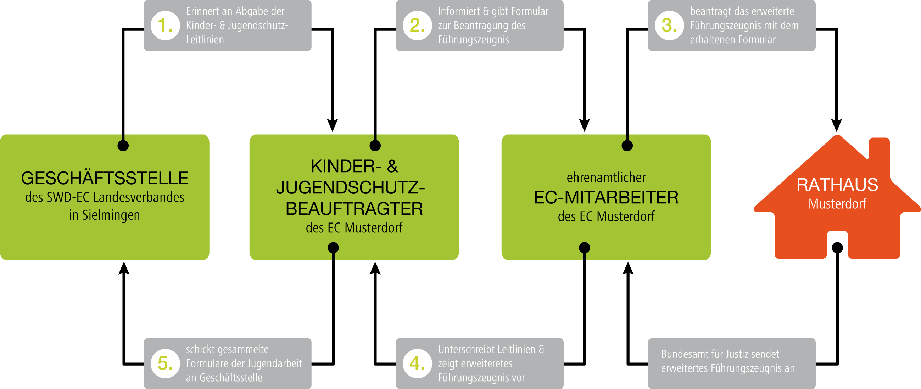
Ablauf-Schema Neu
Notes:
Dieses Schema ist nicht so wichtig kann aber für dich nochmal ne Hilfe sein zu verstehen was die Aufgabe des Kinder- und Jugendschutz Beauftraten ist.
Wichtig, das Formular zur Beantragung des erweitereten Führungszeugnis sowie weitere Umsetzungshilfen findet ihr auf unserer Website unter www.swdec.de/Kinderschutz

Slide 26
Kinder- und jugendschutz Beauftragter
Was macht der Kinder- und Jugendschutzbeauftragte:
  „Fachmann“ für Kinder- und Jugendschutz
  Initiator des Kinder- und Jugendschutzes
  Überblick über die Vertrauenspersonen
  Kurzschulung der Mitarbeiter anhand der Kinder- und Jugendschutz-Leitlinien
  Einsichtnahme und Bestätigung des erweiterten Führungszeugnis
  Weiterleitung & Dokumentation (1x pro Jahr alle neuen Mitarbeiter melden + Kinder- und Jugendschutzbeauftragter Update)
Wer ist das?
  eine Person aus der Jugendarbeit
Notes:
Muss nicht sein, aber hier kannst du nochmal erlären was deine Aufgabe ist
Hier wird nochmal die Aufgabe des Kinder- und Jugendschutzbeauftragter erklärt

Slide 27

xx.xx.2017
14.08.2017
Musterman
Max
08.04.1995
Musterstr. 99
14387 Musterstadt
Jugendarbeit XY
Musterstadt, 14. Aug. 2017
Notes:
Hier kannst du deine Angaben eintragen
Ich mache es so, dass während der Schulung die Leute schon die Leitlinien in der Hand halten. Ideal wenn auch schon Stifte ausliegen. So dass sie dann hier ihre Daten reinschreiben können und das ganze dann noch unterschreiben.
Beim Erweiterten Fürhungszeugnis. Las ich von ihnen das Ausstellungsdatum des erweitereten Führungszeugnis eintragen sowie das Datum der Schulung bzw. das Datum an dem die Einsichtnahme erfolgt.
Falls es sich um eine Kirchengemeinde handelt, kann sein, dass der Pfarrer die Einsichtnahme bereits schon gemacht hat, dann ist es möglich, dass der Pfarrer diesen Teil ausfüllt, oder dass er den Leuten die Einsichtnahme unter Nennung des Ausstellungsdatums des Führungszeugnis bestätigt. Somit kann vermieden werden, dass die Leute noch ein zweites FZ beantragen müssen.
Falls es sonst hier noch Fragen gibt einfach Markus Mall 07083.9332684 anrufen ☺

Slide 28
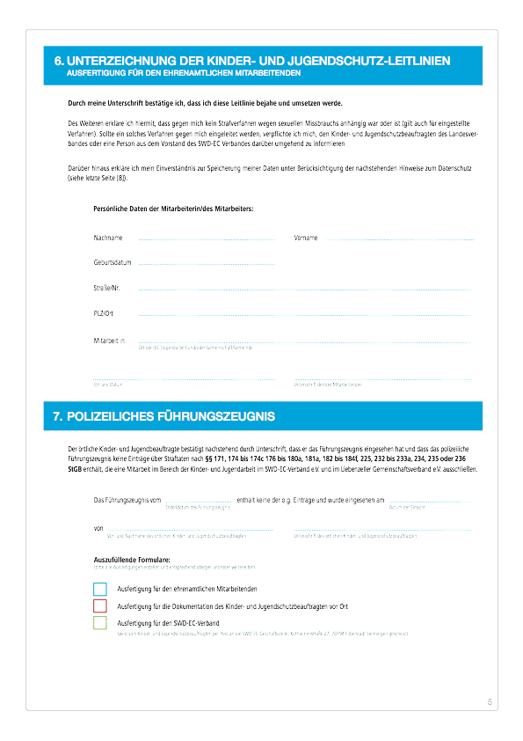
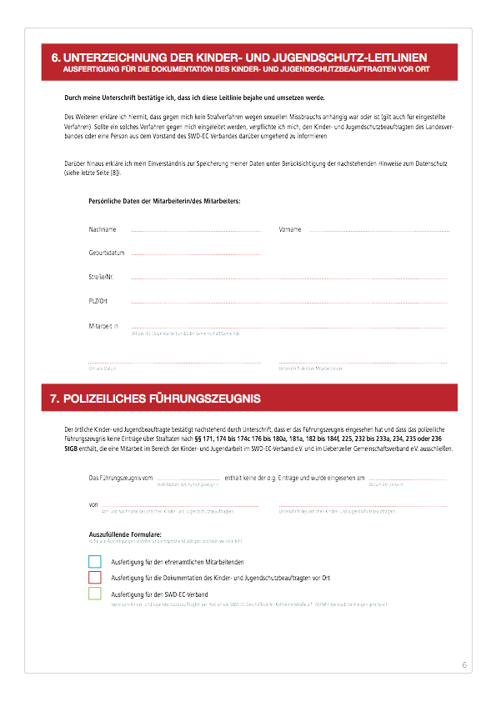
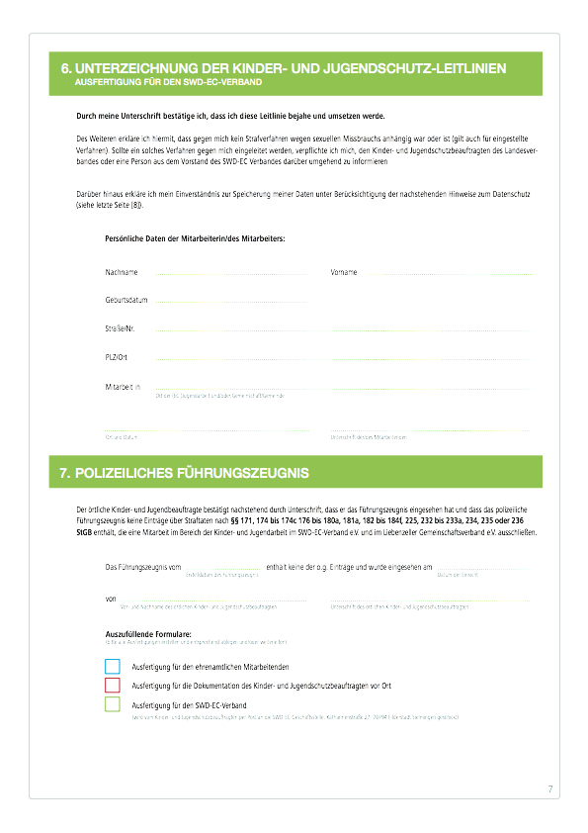
Die Formulare
für den Mitarbeiter
für Vorort
Für SWD-EC-Verband
Notes:
Lasst dann die Leute das ganze gleich dreimal ausfüllen, dass spart ihr euch, das ganze zu kopieren und ihr wisst dann auch gleich welches Formular wo hin muss (steht drauf)

Slide 29

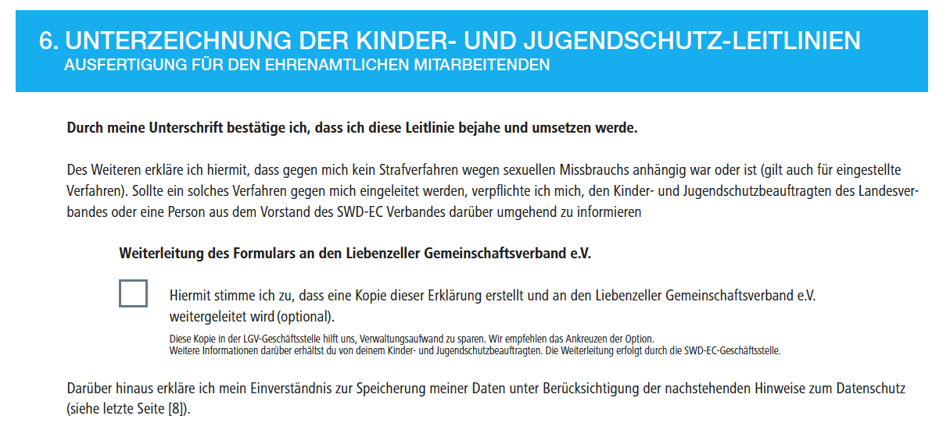
EC Jugendarbeiten im LGV
dazu ist das Einverständnis der EC Mitarbeiter notwendig (Datenschutz)
Notes:
Wenn ihr in einem LGV arbeitet, dann wäre es wichtig, dieses Kästchen mit einem Hacken zu versehen. Es bedeutet, dass wir dann die Daten an den LGV weitergeben dürfen. Diese werden aber nur für den Kinder- und Jugendschutz genutzt und erspart so, dass der LGV nochmal das gleiche machen muss. Denn oft ist es so, dass manche Kreise oft von beiden Verbänden verantwortet werden. Danke wenn ihr da dafür werbt.
WICHTIG: Falls LGV Hauptamtliche bei euch mitarbeiten, die haben den Kinder- und Jugendschutz schon geleistet. Sonst dürften sie nicht angestellt sein ☺ Daher sie müssen das ganze nicht mehr ausfüllen und ihr habt weniger Geschäft ☺

Slide 30
EC Jugendarbeiten im LGV
Wir haben eine Vereinbarung mit dem LGV, die regelt, dass wir …
  … uns gegenseitig Einblick geben in die Dokumentation des Kinder- und Jugendschutz
  Dem EC die Unterschrift der Kinder- und Jugendschutz Leitlinien des LGV ausreicht und umgekehrt der LGV die EC Kinder- und Jugendschutz Leitlinien anerkennt.
  d.h. bitte nicht vom LGV Jugendpastor verlangen, dass er die Ecu Kinder- und Jugendschutz-Leitlinien unterschreibt. Er hat das schon mit der LGV Version geleistet. Das reicht aus!
Notes:
WICHTIG: Falls LGV Hauptamtliche bei euch mitarbeiten, die haben den Kinder- und Jugendschutz schon geleistet. Sonst dürften sie nicht angestellt sein ☺ Daher sie müssen das ganze nicht mehr ausfüllen und ihr habt weniger Geschäft ☺

